Slide 1
ПРИЧА О МИЛОСТИВОМ ОЦУ
ПРАВОСЛАВНА ВЈЕРОНАУКА 3. РАЗРЕД

Slide 2
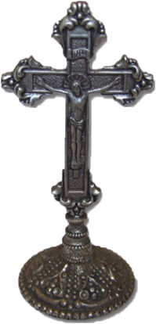
Један човјек имао је два сина. Млађи син једног дана дође и затражи свој дио имања. Хтио је да оде и да живи слободним животом. Отац га је одговарао од те лоше замисли, али је на крају морао да му да дио имања. Тада млађи син узе своје и оде у далеку земљу. Тамо се ода рђавом животу, удружи се са лошим људима, те потроши све што је имао. Чим је остао без новца, сви су га убрзо напустили. Да би преживио, морао је да ради најтеже послове.
ПРАВОСЛАВНА ВЈЕРОНАУКА 3. РАЗРЕД

Slide 3
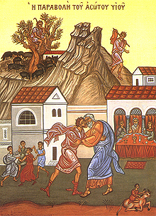
Схвативши шта је урадио од свога живота, одлучи да се врати кући. Дошавши пред оца, непослушни син се искрено покаја и замоли за опроштај. Срећан и радостан што види сина, милостиви отац га загрли. Нареди слугама да га обуку у најљепше хаљине, да припреме гозбу и да се сви веселе јер му се вратио син. Чувши шта се дешава, старији син се љутио на оца и није хтио да прихвати брата. Тада му отац рече да треба да се радује јер је брат његов био мртав и оживи и изгубљен би и нађе се!
ПРАВОСЛАВНА ВЈЕРОНАУКА 3. РАЗРЕД

Slide 4
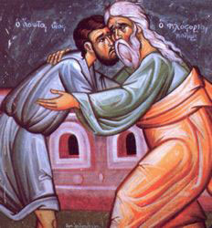
У овој причи Христос нам говори о великој љубави родитеља према дјеци и учи нас да опростимо ономе ко се искрено покаје.
Повод за причу о милостивом оцу била је оптужба фарисеја и књижевника упућена Христу, због његове благонаклоности према грешницима.
Циљ приче је двојак:
Да истакне велику љубав Божију према сваком човјеку.
Да подстакне грешнике на покајање.
ПРАВОСЛАВНА ВЈЕРОНАУКА 3. РАЗРЕД

Slide 5
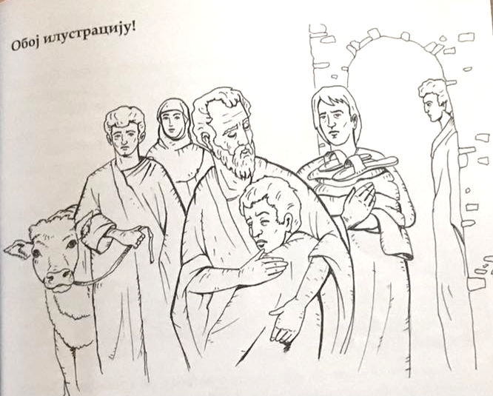
ЗАДАТАК ЗА САМОСТАЛНИ РАД:
Уради задатак у уџбенику на 36. страни
и обој илустрацију на 37. страни!
ПРАВОСЛАВНА ВЈЕРОНАУКА 3. РАЗРЕД

